Slide 1


YAA
BİLİMSEL ARAŞTIRMA, PROJE YAZMA TEKNİKLERİ VE SEMİNER
«Yerçekimsel Arama Algoritması Ve Yerçekimsel Arama Algoritmasının Sezgisel Optimizasyon Yöntemleri ile Entegrasyonu»
GSA
Yusuf Aydoğmuş-Y245060008-Veri Bilimi ve Yapay Zeka Pr. (YL)

Slide 2

Genel Bakış
Kullanım
Nedir ?
Kümeleme ve Sınıflandırma problemlerinin çözümü için uygun
Yöntem
Fiziksel-Sürü tabanlı Yapay Zeka Optimizasyon Algoritması
Sezgisel Algoritma
Yerçekimi-Kütleçekimi Yasası
Hareket Yasası
NEWTON

Slide 3

/* Bir problemin ya iyileştirlmesi ya da en iyi sonucunun bulunması */
SEZGİSEL
OPTİMİZASYON
Sezgisellik doğadaki kısıtlı kaynakları oldukça verimli
bir şekilde kullanmayı sağlar.
Sezgisel Yöntemler karmaşık bir problem için makul
sürede deneme yanılma yolu ile kabul edilebilir çözümler
sunmayı amaçlar.
İlgilenilen problemin karmaşıklığı mümkün olan
her çözümü ve kombinasyonu aramayı imkânsız hale
getirebilir.
Sezgisel yöntemler en iyi çözümü bulacaklarını garanti
etmezler fakat kısa zamanda en makul çözümü ortaya
koyar
En iyileme anlamına gelen optimizasyon bir problemin
alternatif çözümleri arasından en iyi olanını seçme işlemi
Teknik bir ifade ile bir problemin karar değişkenlerine
bağlı Olarak en uygun çözümünü bulmak.
Matematiksel olarak bir f(x) fonksiyonunun sonucunu
maksimum veya minimum yapacak x değerlerini bulmak
şeklinde tanımlanabilir.
Problemin doğrusal olmadığı ve birçok değişkene sahip
olduğu durumlarda o problemi matematiksel olarak
çözmek zorlaşır .Bu zorluğu üstesinden gelebilmek için
genellikle sezgisel yöntemlere başvurulur.

Slide 4


Sezgisel Optimizasyon Algoritmaları
Farklı doğa fenomenlerinden esinlenerek bu olayların, fiziksel davranışlarını taklit edip modelleyerek geliştirilen optimizasyon algoritmalarıdır.

Slide 5
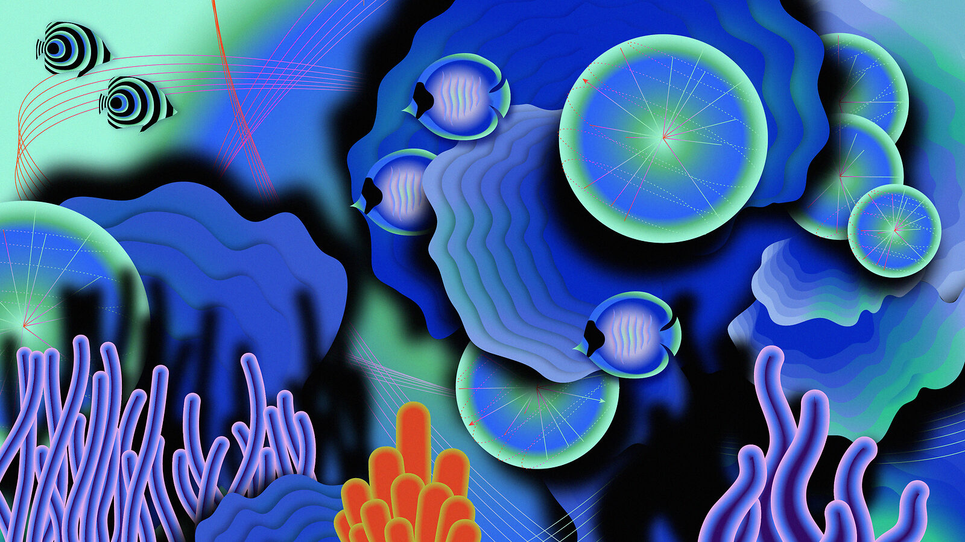
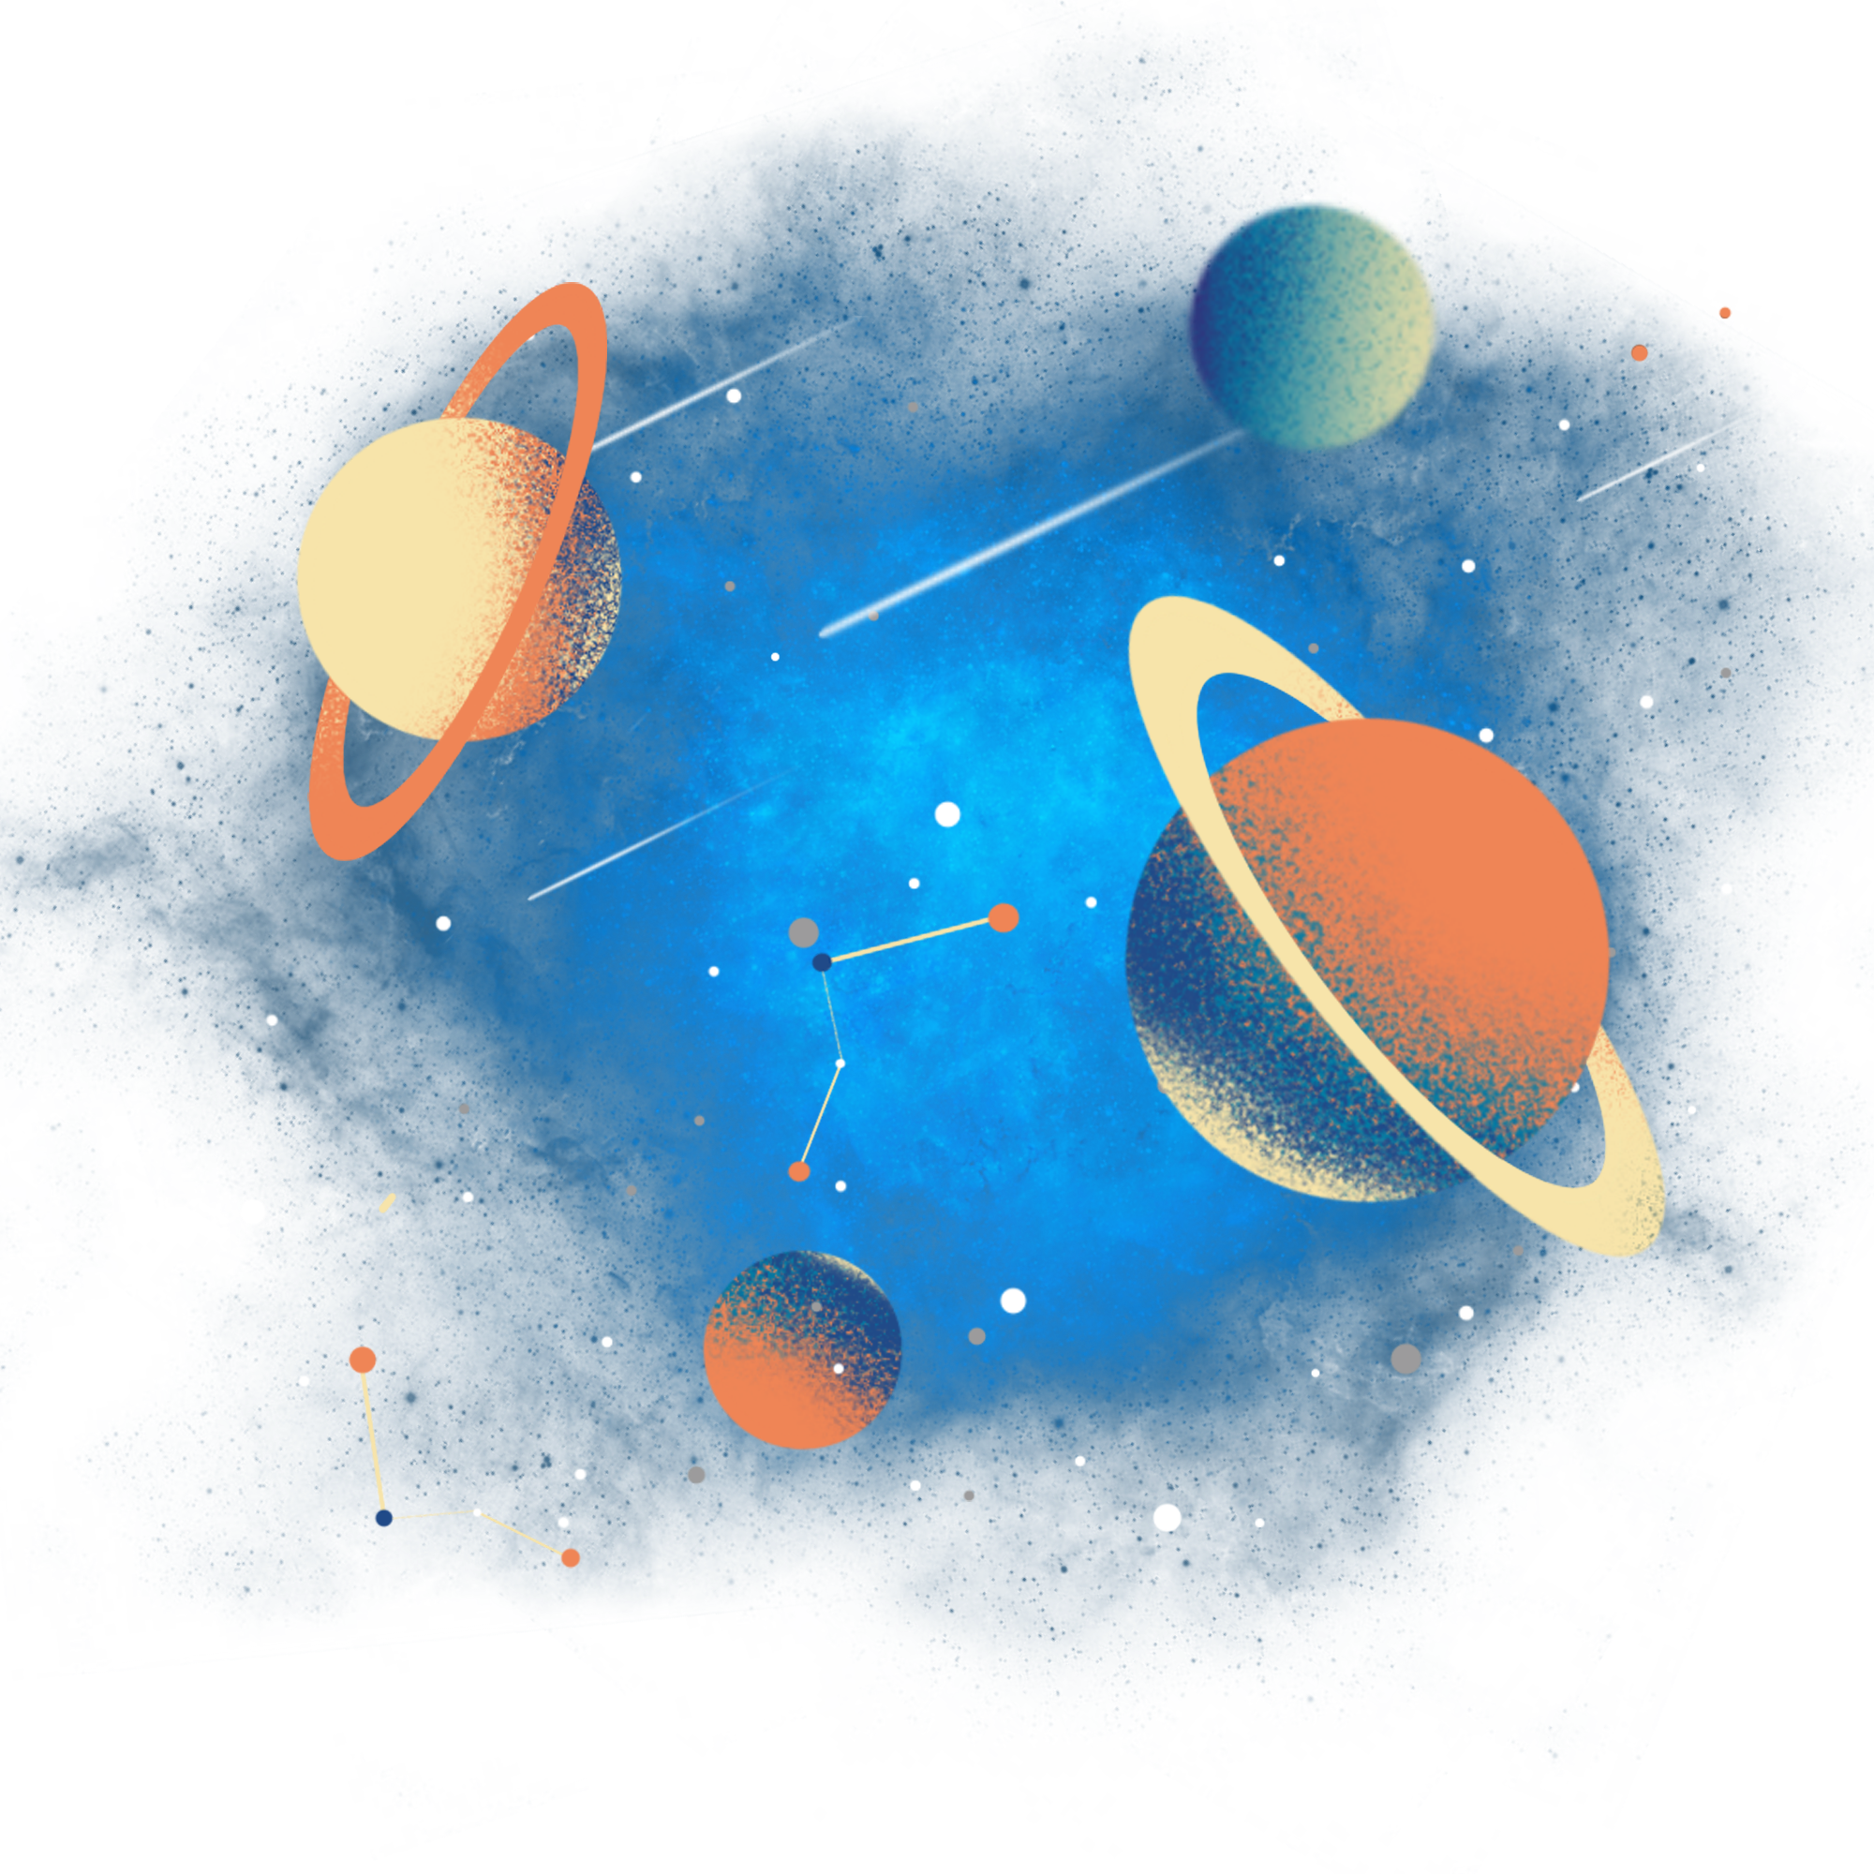
Uygunluk Fonksiyonu
DÖN
Günlük Yaşamda karşılaşılan karmaşık problemlerin bazılarını sayısal yöntemler ile çözümünü bulmak oldukça zordur. Değer uzayı büyük olduğundan bu problem daha da zorlaşır. Bu tip problemler için iki şeyin kesin belirlenmiş olması gerekir
Problemin çözümlerinin kodlanması
Çözümlerin aranan çözüme yakınlığının ölçüsü UYGUNLUK(FİTNESS) fonksiyonu
Uygunluk fonksiyonu bir elemanın(olası çözümün) aranan elemana(gerçek aranan çözüme) yakınlığının ölçüsünü verecek şekilde seçilmiş fonksiyondur. Optimizasyon problemlerinde bu fonksiyon optimumu aranan fonksiyon olarak seçilebilir.

Slide 6


Sezgisel Yöntemlerin Sınıflandırılması
Fizik Tabanlı
Sosyal tabanlı
Biyoloji Tabanlı
Kimya Tabanlı
Müzik Tabanlı
Sürü Tabanlı
Spor Tabanlı
Matematik Tabanlı
Hibrit
(Melez)
Diğer Sınıflandırma özellikleri
 | Tek Noktalı | Çok Noktalı
 | Sabit | Değişken
 | Tek komşuluk | Değişken komşuluk
 | Hafızalı | Hafızasız
Nokta sayısı
Amaç Fonksiyonu
Komşuluk Yapısı
Hafıza
Tek noktalı: Algoritma Tek bir çözümden başlayıp bunu operatörlerine ilerletmesi .Tabu arama,ısıl işlem gibi bütün yerel arama tabanlı algoritmalar
Çok noktalı: Algoritma çok noktadan yani bir popülasyon üzerinden çözüme başlayıp farklı noktalara optimizasyon yapması(popülasyon tabanlı)
Sezgisel algoritmalar çalışma sırasında elde edilen durumların bir kısmını veya tamamını hafızaya kaydedebilir. Eğer bu şekilde sezgisel algoritmalar çalışırken daha önceki durumlar ya da en iyi durumlar hatırlanıyorsa hafızalı hatırlanmıyorsa hafızasız.
PSO hafızalı GSA hafızasız.
Bazı sezgisel algoritmalar problemin gösterimini gerçekleştirirken amaç fonksiyonunu(uygunluk Fonksiyonu) sabit tutar ve sabit amaç fonksiyonlu olarak adlandırılırlar. Bazıları da amaç fonksiyonlarını değiştirir ve değişen amaç fonksiyonlu olarak adlandırılırlar. Değiştirmekteki amaç, yerel minimumdan kurtulmaktır
Sezgisel algoritmaların çoğu tek bir komşuluk yapısında çalışır ve tek komşuluk yapılı olarak sınıflandırılabilir. Bazı sezgisel algoritmalar da değişken arama işlemini düzenli bir biçimde değiştirerek birden çok yerel arama metodu ile diğer çözüm alanlarına ulaşmaya çalışır ve değişken komşuluk yapılı şeklinde sınıflandırılabilir

Slide 7
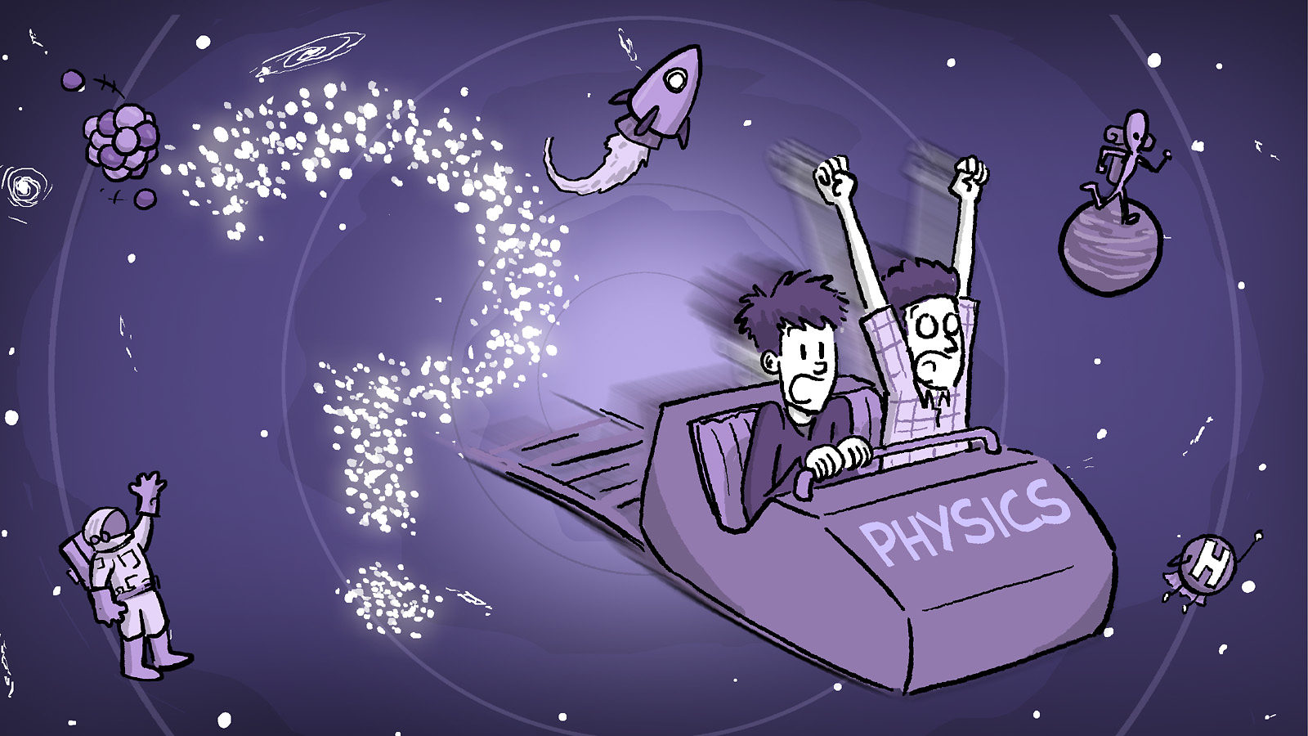
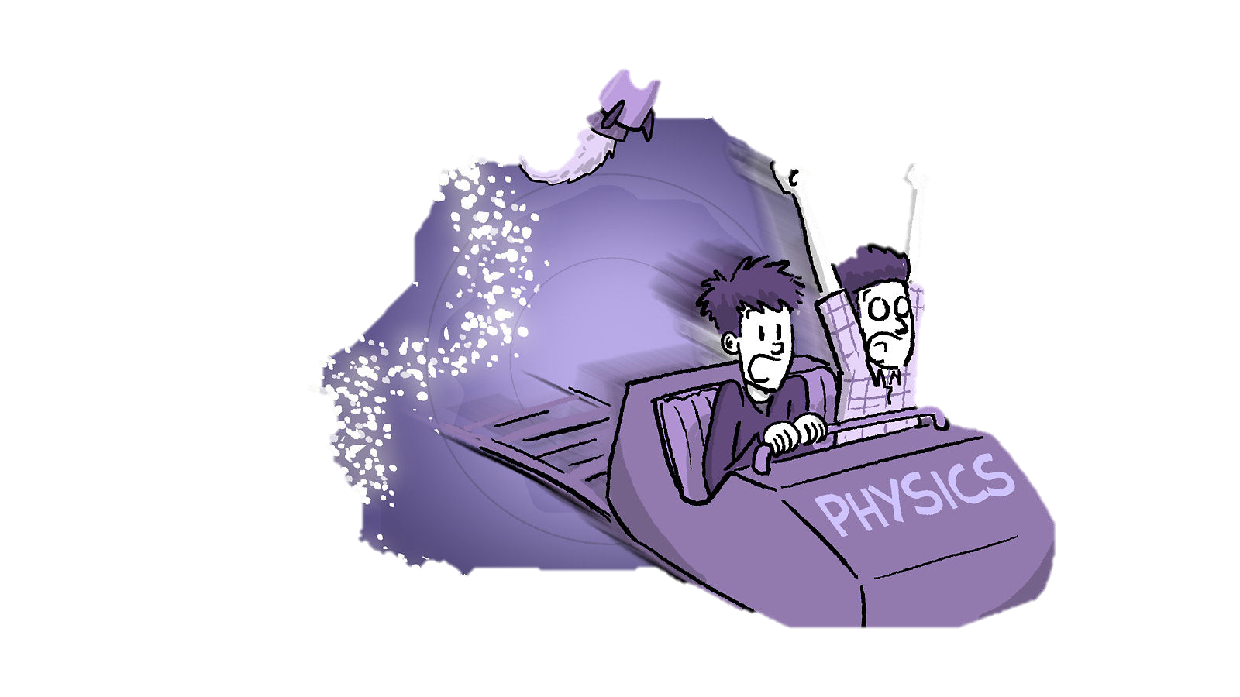
Fiziksel Tabanlı Sezgisel Optimizasyon Algoritmaları
Yerçekimsel Arama Algoritması
İyon Hareketi Algoritması
Su Döngüsü Optimizasyon Algoritması
Karadelik Arama Algoritması
Yüklü Sistem Arama Algoritması
Yapay Fizik Optimizasyon Algoritması
Parçacık Çarpışma Algoritması
Büyük çöküş Algoritması

Slide 8


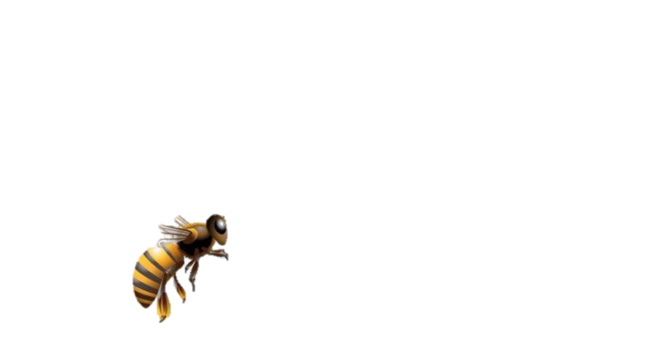

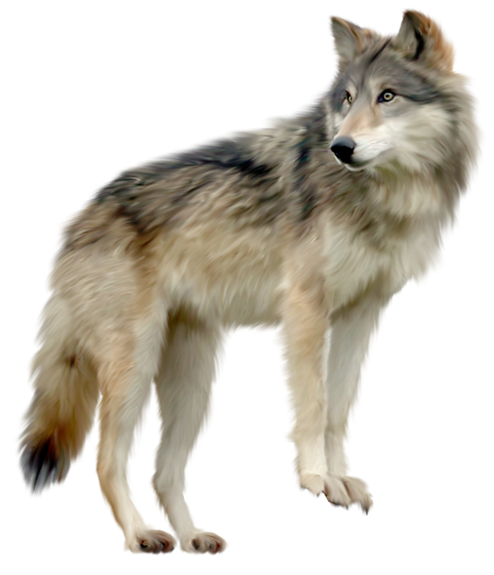


Sürü Tabanlı Sezgisel Optimizasyon Algoritmaları «Sürü, birbirleriyle etkilesen dağınık yapılı bireyler yığını anlamında kullanılır. Bireyler insan ,karınca veya kütle olarak ifade edilebilir»
Gravity Search Algorithm(GSA)-Yerçekimsel Arama Algoritması
Particle Swarm Optimization(PSO)-Parçacık Sürüsü Optimizasyonu
Bees Algorithm(BA)-Arı Algoritması
Ateş Böceği Algoritması
Yapay Balık Sürüsü Algoritması
Kurt Kolonisi Algoritması
Kedi Sürüsü Optimizasyonu
Bakteriyel Besin Arama Optimizasyon Algoritması

Slide 9
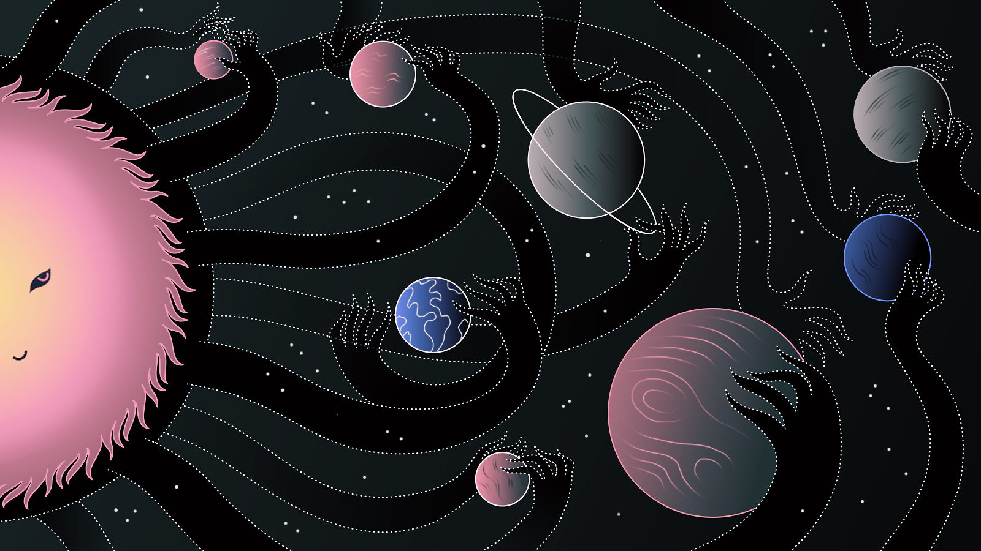
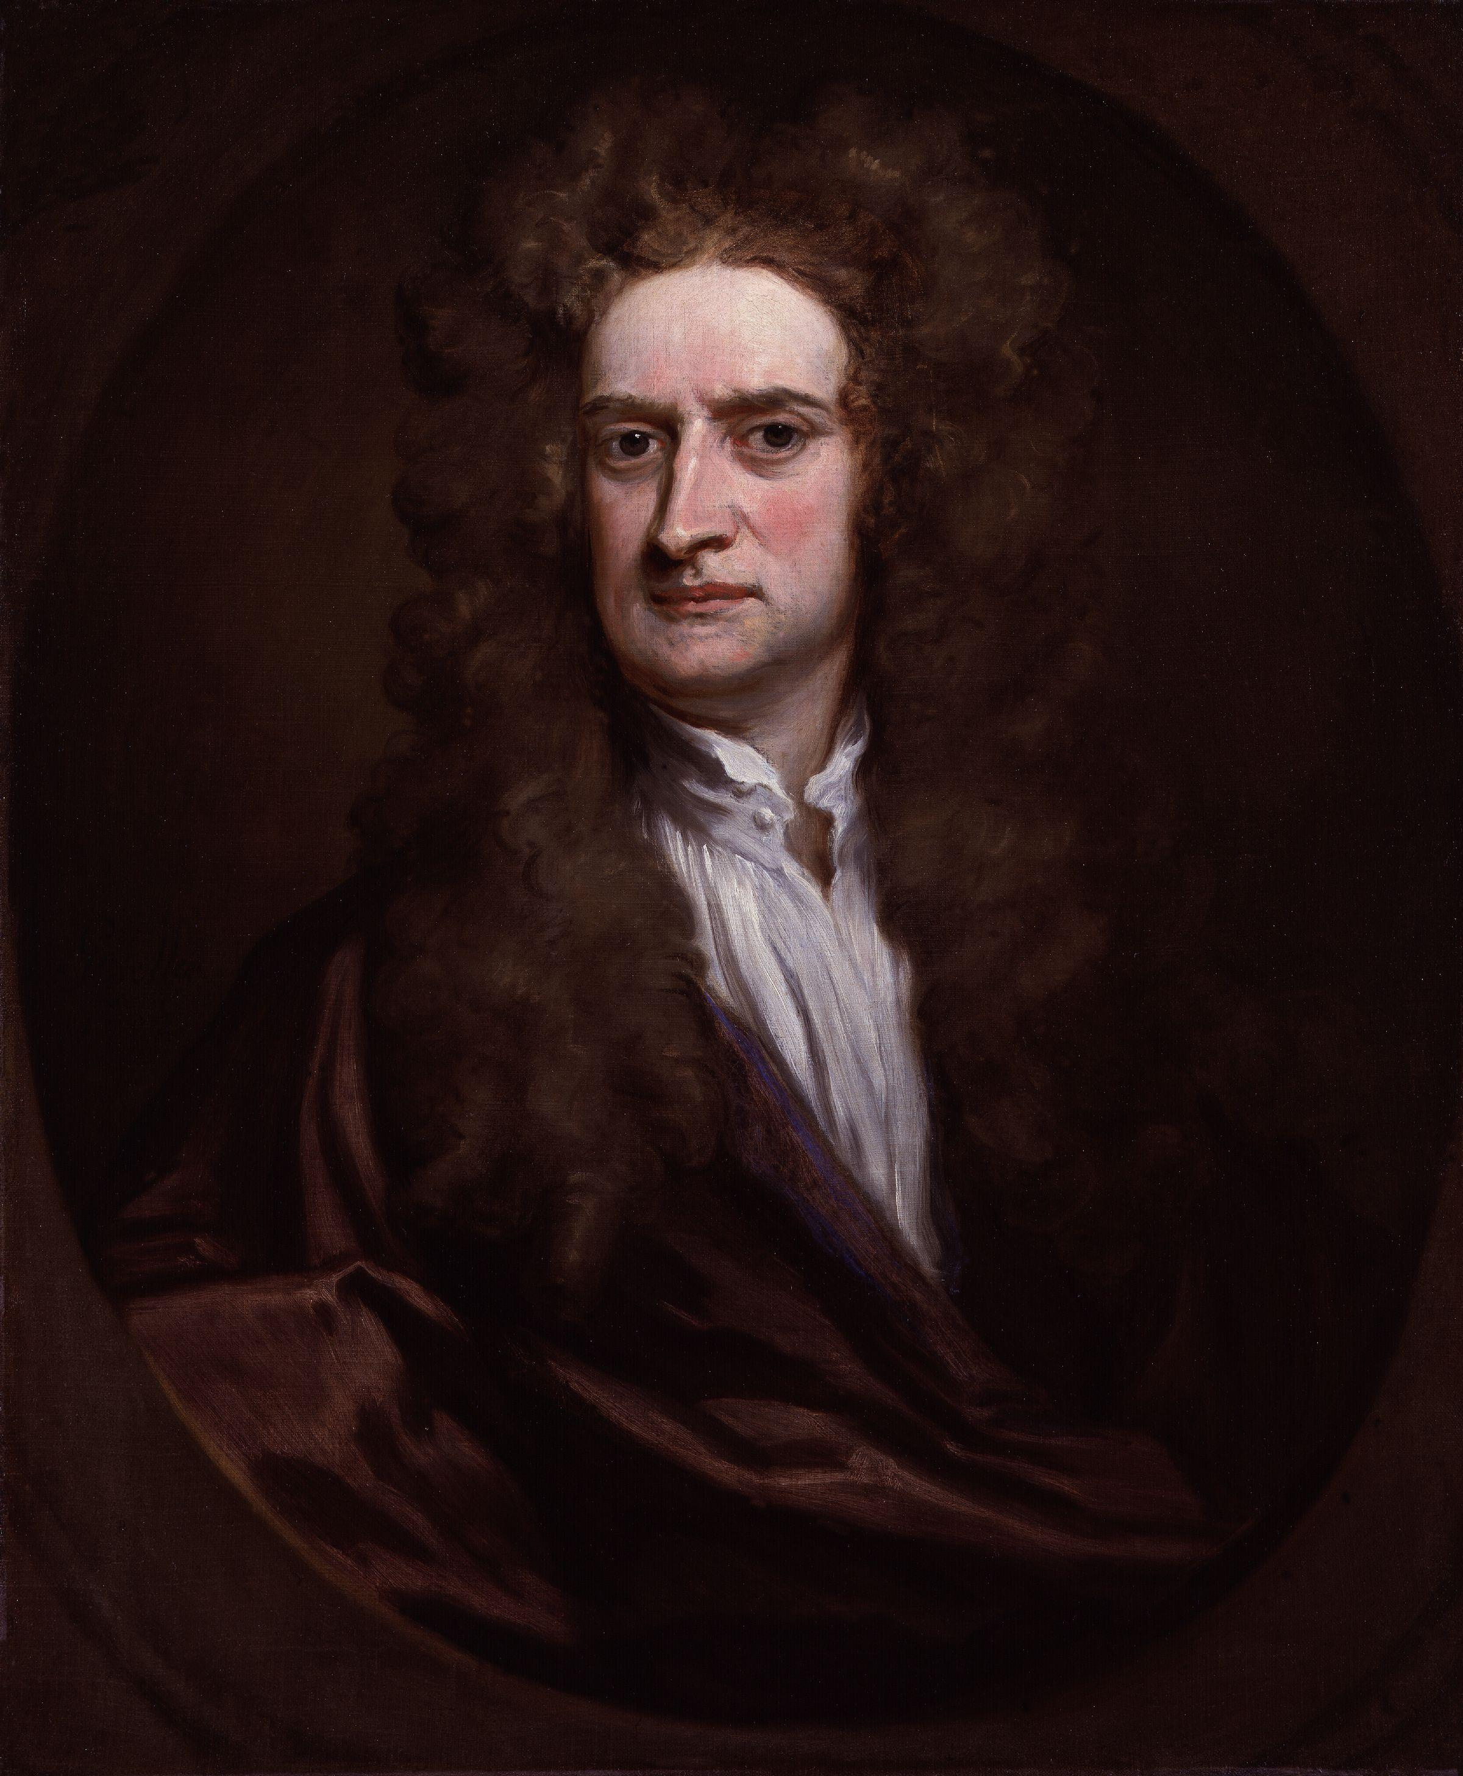
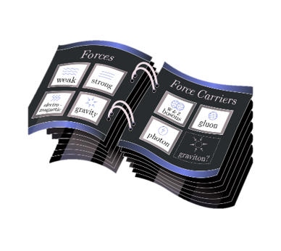
NEWTON ve YERÇEKİMİ PRENSİPLERİ
Doğada yerçekimi kuvveti elektromanyetik kuvvet, zayıf nükleer kuvvet ve güçlü nükleer kuvvet olmak üzere dört çekim kuvveti mevcuttur. Yerçekimi her yerdedir ve bu kaçınılmaz özelliği ile diğer kuvvetlerden farklıdır.
Yer çekimi
Dünya üzerindeki cisimlerin yere, yani Dünya’ya doğru düşme eğilimine verilen isimdir.
Kütle Çekimi
Uzay içindeki iki cismin birbirine doğru hareket etmeye meyilli olmasını ifade etmekte kullanılan doğa yasası.
Kütlesi ve/veya enerjisi olan, örneğin gezegenler, yıldızlar, galaksiler ve hatta ışık gibi saf enerjinin birbirlerine çekilmesi(«gravite edilmesi») demektir.
"Evrendeki her parçacık, diğer tüm parçacıkları kütlelerinin çarpımı ile doğru orantılı ve aralarındaki uzaklığın karesiyle ters orantılı bir kuvvetle çeker".
ISAAC NEWTON
1642-1726/27

Slide 10
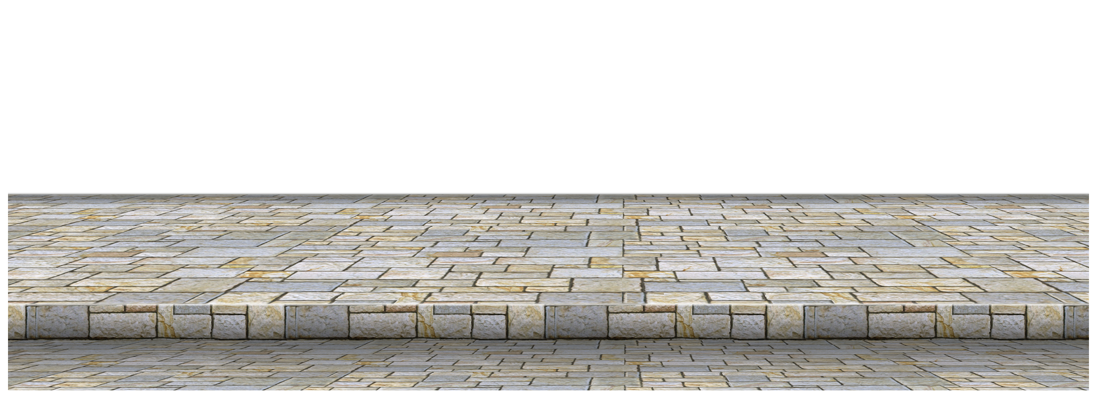

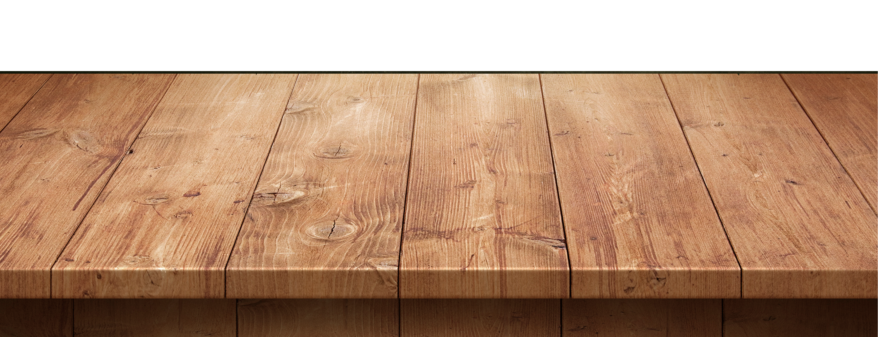
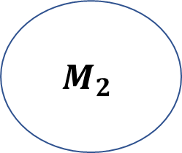
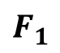
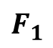
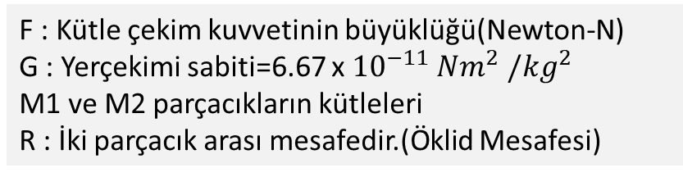
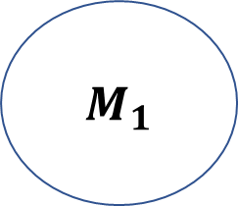
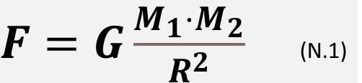
Her parçacık diğer parçacığı kütle çekim kuvveti ile birlikte çeker .İki parçacık arasındaki kütle çekim kuvveti onların kütleleri ile doğru aralarındaki mesafenin karesi ile ters orantılıdır.
F : Kütle çekim kuvvetinin büyüklüğü(Newton-N)
G : Yerçekimi sabiti=6.67 x ${10}^{−11}$ ${Nm}^{2}$ ${/kg}^{2}$
M1 ve M2 parçacıkların kütleleri
R : İki parçacık arası mesafedir.(Öklid Mesafesi)
$F=G\frac{M_{1}⋅M_{2}}{R^{2}}$ (N.1)
$$M_{1}$$
$$M_{2}$$
$$F_{1}$$
$$F_{1}$$

Slide 11


Yerçekimsel Arama Algoritması
Rashedi ve arkadaşları tarafından önerilen yerçekimi arama algoritması Newton’un yerçekimi yasasından esinlenerek geliştirilmiştir.
Rashedi bu algoritma hakkında araştırmalarına devam ederek geliştirmiş ve düzenlemiştir
Rashedi’nin yaptığı 32 yayından 17 tanesi Yerçekimsel Arama Algoritmasını içermektedir.
GSA:a
BGSA:binary GSA
Filter Modeling using GSA
GSA anketi
BGSA ile özellik alt kümesi seçimi
BGSA ile EEG sinyallerinden sağ ve sol el hareketleri sınıflandırılması
Bulanık(Fuzzy) GSA
İtici ve çekici güçlere sahip GSA
GSA ile mamografi görüntülerinde kanser tümörleri tespiti
….
RASHEDİ ESMAT
İran İleri Teknoloji Üniversitesi Elektrik Mühendisliği Doçenti

Slide 12
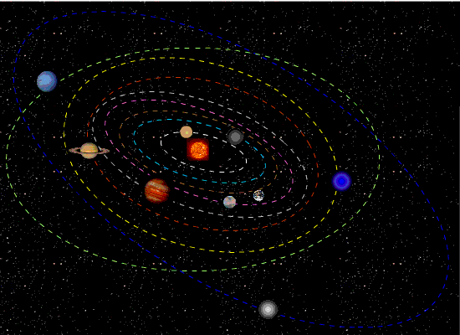
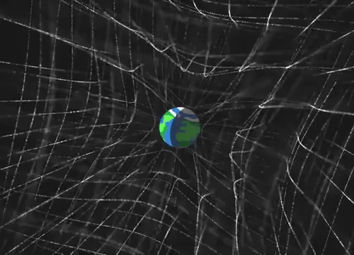
Bu algoritmada kütleler ajan olarak isimlendirilir ve algoritmanın performansı kütleleri ile ölçülür. Bütün bu nesneler yerçekimi kuvveti ile birbirlerini çekerler ve bu kuvvet daha ağır kütleli nesnelere doğru bütün nesnelerin global(topluca) hareketine sebep olur.
Kütleler doğrudan bir iletişim biçimi kullanarak işbirliğini yerçekimi kuvveti aracılığıyla yaparlar.

Slide 13
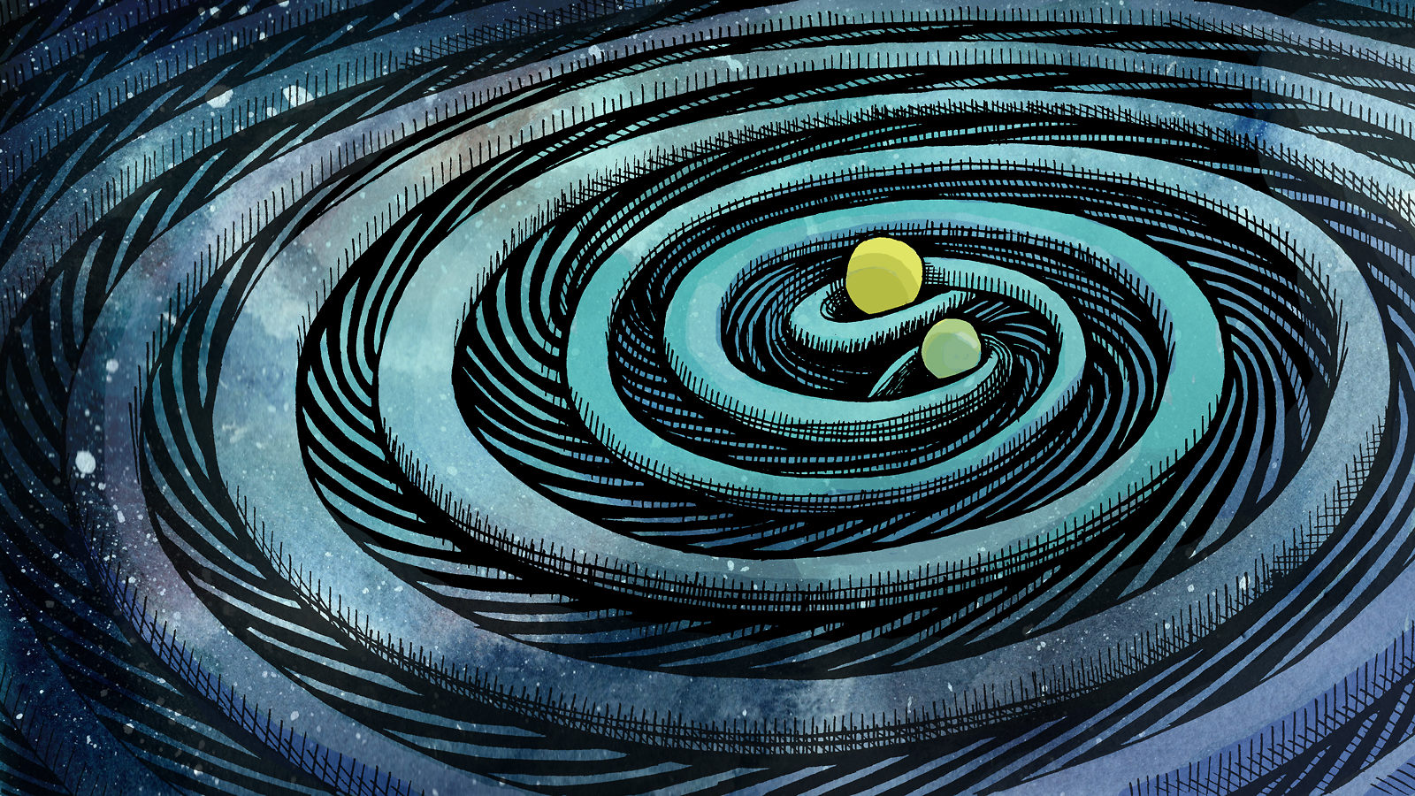
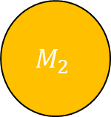
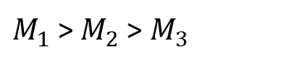
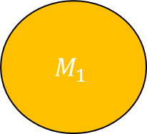
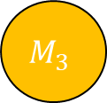
İyi çözümlere tekabül eden ağır kütleler hafif olanlardan daha yavaş hareket ederler. Etki eden kuvvet, kütleye bağlı olarak ivmelenmeyi gerçekleştirir. Aynı kuvvet uygulandığında kütlesi büyük cisimleri hareket ettirmek kütlesi küçük cisimleri hareket ettirmekten daha zordur.Bu sayede algoritmada (Exploitation Step) garanti eder.
İlgili kütleler birbirlerine bir çekim kuvveti uygularlar (kütle çekim, yerçekimi kuvveti).
$M_{1}$> $M_{2}$> $M_{3}$
$$M_{2}$$
$$M_{3}$$
$$M_{1}$$
Sadece algoritmanın minimum gereksinimlerini karşılayan izole bir sistem

Slide 14

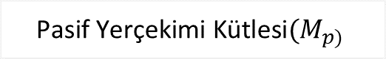
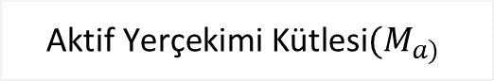
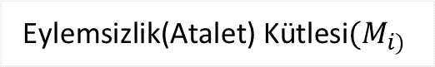

GSA algoritmasında her bir ajanın 4 özelliği mevcuttur.(4 operatör)
Konum
Eylemsizlik Kütlesi, Aktif Yerçekimi Kütlesi, Pasif Yerçekimi Kütlesi.
Problemin Çözümüne karşılık gelir
Uygunluk fonksiyonu ile belirlenir.
$Konum( X$)
$${\text{Aktif} \text{Yer}\text{ç}\text{ekimi} \text{K}\text{ü}\text{tlesi}(M}_{a)}$$
$${\text{Eylemsizlik}\text{(}\text{Atalet}\text{) }\text{K}\text{ü}\text{tlesi}(M}_{i)}$$
$${\text{Pasif} \text{Yer}\text{ç}\text{ekimi} \text{K}\text{ü}\text{tlesi}(M}_{p)}$$
Kütlenin mevcut konumu gösterir
Belirli bir nesne nedeniyle(nesneye göre) yerçekimi alanının gücünün bir ölçüsüdür. Küçük aktif yerçekimi kütlesi olan bir cismin yerçekimi alanı, daha aktif yerçekimi kütlesi olan cisme göre daha zayıftır.
Eylemsizlik, bir cismin ivmelenmeye karşı gösterdiği dirençtir. Bir cisme kuvvet uyguladığınızda eylemsizlik kütlesi ne kadar büyük ise, ivmesi de o kadar azdır
Bir nesnenin yerçekimi alanıyla etkileşiminin gücünün bir ölçüsüdür. Aynı yerçekimi alanı içinde, daha küçük bir pasif yerçekimi kütlesine sahip bir nesne, daha büyük bir pasif yerçekimi kütlesine sahip bir nesneden daha küçük bir kuvvete maruz kalır.
Başka bir deyişle her kütle bir çözüm sunar. Algoritma yerçekimi ve eylemsizlik kütleleri uygun şekilde ayarlayarak yönlendirilir. Beklenti ; zaman geçtikçe kütlelerin en ağır kütle tarafından çekilmesidir. Bu kütle arama uzayında optimum bir çözüm sunacaktır.

Slide 15

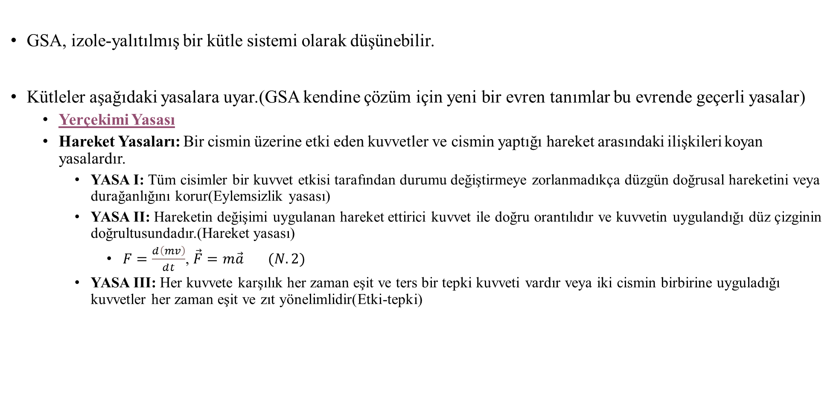
GSA, izole-yalıtılmış bir kütle sistemi olarak düşünebilir.
Kütleler aşağıdaki yasalara uyar.(GSA kendine çözüm için yeni bir evren tanımlar bu evrende geçerli yasalar)
Yerçekimi Yasası
Hareket Yasaları: Bir cismin üzerine etki eden kuvvetler ve cismin yaptığı hareket arasındaki ilişkileri koyan yasalardır.
YASA I: Tüm cisimler bir kuvvet etkisi tarafından durumu değiştirmeye zorlanmadıkça düzgün doğrusal hareketini veya durağanlığını korur(Eylemsizlik yasası)
YASA II: Hareketin değişimi uygulanan hareket ettirici kuvvet ile doğru orantılıdır ve kuvvetin uygulandığı düz çizginin doğrultusundadır.(Hareket yasası)
$F=\frac{ⅆ\left(mv\right)}{ⅆt}$, $\vec{F}=m\vec{a} (N.2)$
YASA III: Her kuvvete karşılık her zaman eşit ve ters bir tepki kuvveti vardır veya iki cismin birbirine uyguladığı kuvvetler her zaman eşit ve zıt yönelimlidir(Etki-tepki)

Slide 16
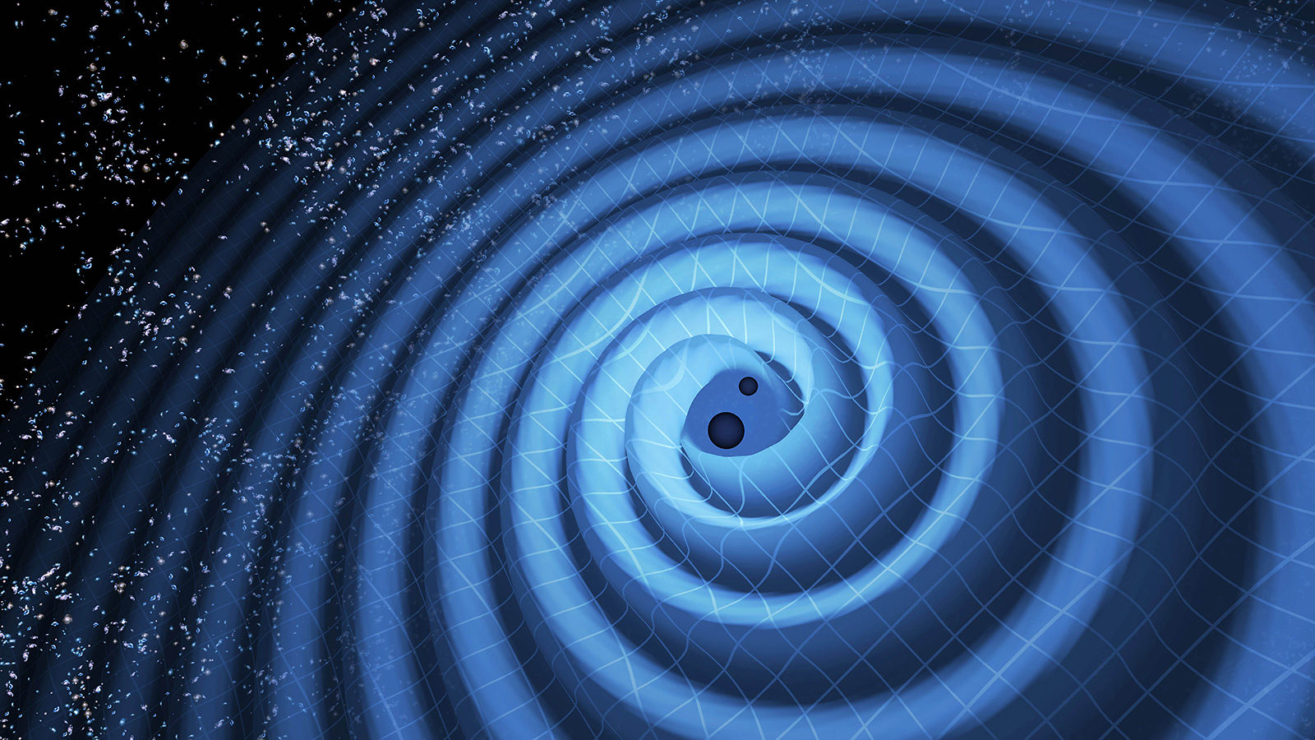
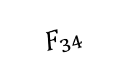
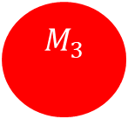
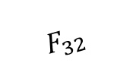
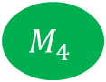
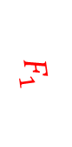
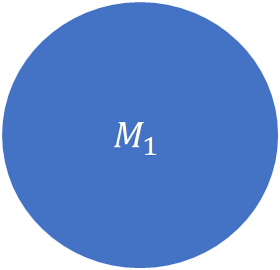
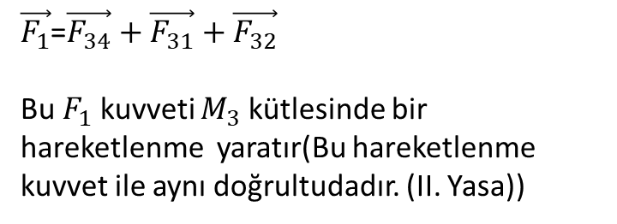
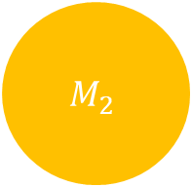
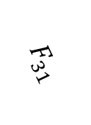
İzole Bir uzay
-Newton Evreni- olsun
Newton Hareket Yasaları
Newton Yerçekimi Kuvveti
$$M_{4}$$
$$F_{34}$$
$$M_{3}$$
$$F_{32}$$
$\vec{F_{1}}$=$\vec{F_{34}}+\vec{F_{31}}+\vec{F_{32}}$
Bu $F_{1}$ kuvveti $M_{3}$ kütlesinde bir hareketlenme yaratır(Bu hareketlenme kuvvet ile aynı doğrultudadır. (II. Yasa))
$$F_{31}$$
$$M_{2}$$
$$F_{1}$$
$$M_{1}$$

Slide 17

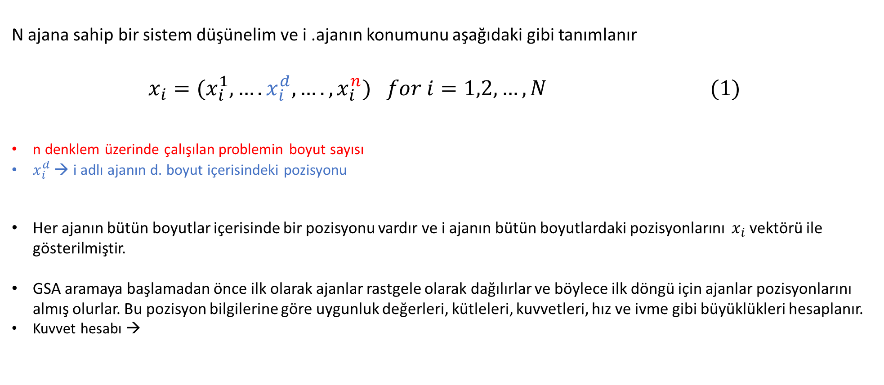
N ajana sahip bir sistem düşünelim ve i .ajanın konumunu aşağıdaki gibi tanımlanır
$$x_{i}={(x}_{i}^{1},….x_{i}^{d},….,x_{i}^{n}) for i=1,2,…,N (1)$$
n denklem üzerinde çalışılan problemin boyut sayısı
$x_{i}^{d}$ → i adlı ajanın d. boyut içerisindeki pozisyonu
Her ajanın bütün boyutlar içerisinde bir pozisyonu vardır ve i ajanın bütün boyutlardaki pozisyonlarını $x_{i}$ vektörü ile gösterilmiştir.
GSA aramaya başlamadan önce ilk olarak ajanlar rastgele olarak dağılırlar ve böylece ilk döngü için ajanlar pozisyonlarını almış olurlar. Bu pozisyon bilgilerine göre uygunluk değerleri, kütleleri, kuvvetleri, hız ve ivme gibi büyüklükleri hesaplanır.
Kuvvet hesabı →
$x_{ajanın numarası}^{bulunduğu boyut}=ajan numarası verilen ajanın ilgili boyuttaki pozisyonu$

Slide 18
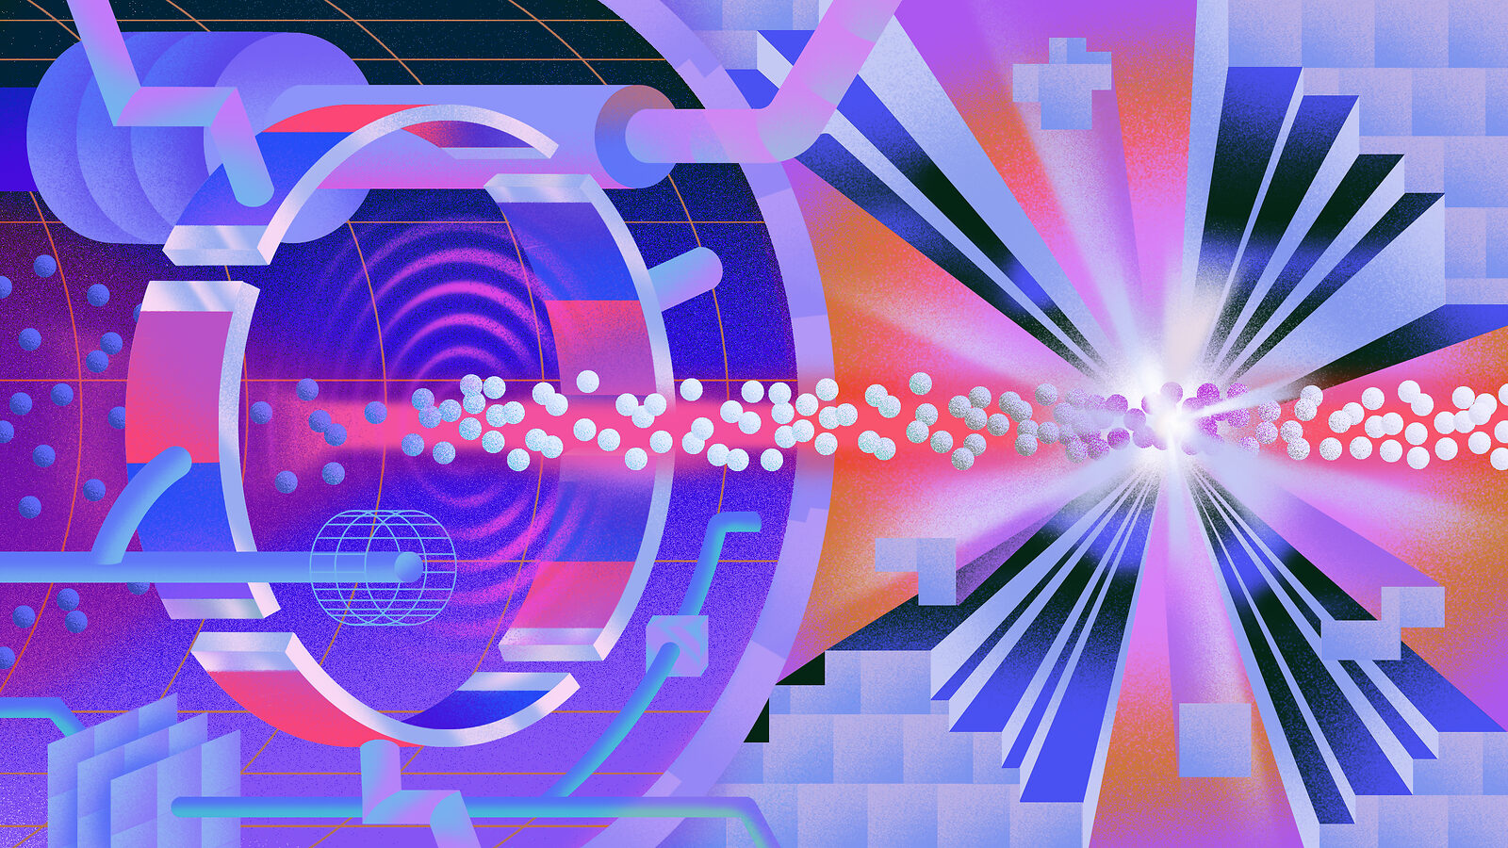
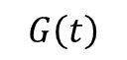
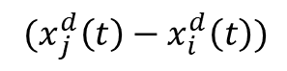
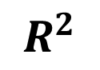

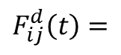
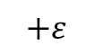
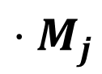
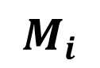


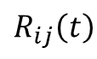
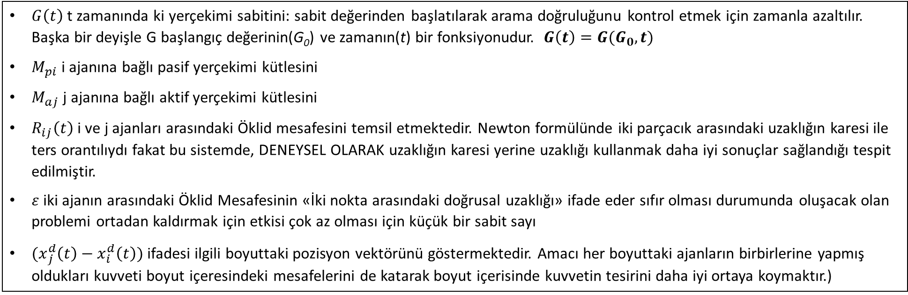
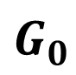





Belirli bir t zamanında j ajanının i ajanı üzerindeki kuvvet etkisi aşağıdaki gibi tanımlanır.
$$M_{i}$$
$$⋅M_{j}$$
$${\frac{M_{pi}\left(t\right).M_{aj}\left(t\right)}{R_{ij}\left(t\right)+ε}(x}_{j}^{d}\left(t\right)−x_{i}^{d}\left(t\right))$$
$$FG\frac{M_{1}⋅M_{2}}{R^{2}}$$
dfg
$$M_{pi}\left(t\right)$$
$$M_{aj}\left(t\right)$$
$${ (x}_{j}^{d}\left(t\right)−x_{i}^{d}\left(t\right))$$
$$F_{ij}^{d}\left(t\right)=$$
$$G\left(t\right)$$
(2)
$$F=$$
$$G_{0}$$
$$R_{ij}\left(t\right)$$
$$+ε$$
$$R^{2}$$
$$M_{i}$$
$$M_{j}$$
$$R_{ij}$$
$G\left(t\right)$ t zamanında ki yerçekimi sabitini: sabit değerinden başlatılarak arama doğruluğunu kontrol etmek için zamanla azaltılır. Başka bir deyişle G başlangıç değerinin(G₀) ve zamanın(t) bir fonksiyonudur. $G\left(t\right)=G(G_{0},t)$
$M_{pi}$ i ajanına bağlı pasif yerçekimi kütlesini
$M_{aj}$ j ajanına bağlı aktif yerçekimi kütlesini
$R_{ij}\left(t\right)$ i ve j ajanları arasındaki Öklid mesafesini temsil etmektedir. Newton formülünde iki parçacık arasındaki uzaklığın karesi ile ters orantılıydı fakat bu sistemde, DENEYSEL OLARAK uzaklığın karesi yerine uzaklığı kullanmak daha iyi sonuçlar sağlandığı tespit edilmiştir.
$ε$ iki ajanın arasındaki Öklid Mesafesinin «İki nokta arasındaki doğrusal uzaklığı» ifade eder sıfır olması durumunda oluşacak olan problemi ortadan kaldırmak için etkisi çok az olması için küçük bir sabit sayı
${(x}_{j}^{d}\left(t\right)−x_{i}^{d}\left(t\right))$ ifadesi ilgili boyuttaki pozisyon vektörünü göstermektedir. Amacı her boyuttaki ajanların birbirlerine yapmış oldukları kuvveti boyut içeresindeki mesafelerini de katarak boyut içerisinde kuvvetin tesirini daha iyi ortaya koymaktır.)

Slide 19




$R_{ij}\left(t\right)$ i ve j ajanları arasındaki Öklid mesafesini temsil etmektedir.
$R_{ij}\left(t\right)=\sqrt{\sum_{d=1}^{n}{{\left(x_{i}^{d}\left(t\right)−x_{j}^{d}\left(t\right)\right)}^{2}}}$ (3)
Bu algoritmada Oklid mesafesinin hesabı
n toplam boyut sayısı,d bulunulan boyut
$$x_{1}y_{1}$$
distance
distance =$\sqrt{{|y_{2}−y_{1}|}^{2}+{|x_{2}−x_{1}|}^{2}}$
$$x_{2}y_{2}$$
d=2(x,y) Boyutlu koordinat düzlemindeki iki cismin arasındaki mesafeyi(Öklid mesafesi) bulan formül

Slide 20



Algoritmaya rastgelelik özelliği vermek için d boyutu içerisindeki i ajanın üzerindeki toplam kuvvet diğer ajanların d. Boyuttaki i ajanı üzerinde rastgele ağırlaştırılmış toplamları şeklinde ifade edilir. Böylece her bir ajan için her boyutta ona tesir eden toplam kuvvet hesaplanmış olur. Denklem ‘deki ${rand}_{j}$ ifadesi [0,1] aralığında olabilir ve rastgele belirlenir.
$F_{i}^{d}\left(t\right)=\sum_{j=1,j≠i}^{N}{{rand}_{j}F_{ij}^{d}\left(t\right) }$ (4)
Yukarıdaki denklemdeki $F_{i}^{d}\left(t\right)$ i ajanın toplam kuvvet vektörünü j ise arama içerisinde i ajanına tesirde bulunan ajanları temsil etmektedir. Algoritma içerisinde ajanın kendisine bir kuvvet uygulayamadığında i=j durumu kabul edilmemiştir.

Slide 21




Buradan ,Hareket kanunları kullanılarak i .ajanın t anındaki d. istikametine doğru ivmesi
$a_{i}^{d}\left(t\right)=\frac{F_{i}^{d}\left(t\right) }{M_{ii}(t)}$ (5)
$$a=\frac{F }{M}$$
Hareket Kanunları(II.Yasa)
$M_{ii} \text{i}\text{.}\text{ajan}\text{ı}\text{n} \text{eylemsizlik} \text{k}\text{ü}\text{tlesi}$
$F_{i}^{d}\left(t\right) \text{i} \text{ajan}\text{ı}\text{n} \text{toplam} \text{kuvvet} \text{vekt}\text{ö}\text{r}\text{ü}\text{n}\text{ü}$
$a_{i}^{d}\left(t\right) \text{i} \text{ajan}\text{ı}\text{n} \text{ivme} \text{vekt}\text{ö}\text{r}\text{ü}$

Slide 22



Bir ajanın mevcut hızına şimdiki ivmesi eklenerek yeni pozisyonu ve hızı hesaplanabilir.
$v_{i}^{d}\left(t+1\right)={rand}_{i}∗v_{i}^{d}\left(t\right)+a_{i}^{d}\left(t+1\right)$ (6)
$x_{i}^{d}\left(t+1\right)={rand}_{i}∗x_{i}^{d}\left(t\right)+v_{i}^{d}\left(t+1\right)$ (7)
$$V=V_{0}+a.t$$
$$x=X_{0}+v.t$$
${rand}_{i}$ ifadesi [0,1] aralığında rastgele bir değer olup araştırmaya rastgele bir karakteristik vermek için kullanılmıştır.

Slide 23




Yerçekimi(aktif ,pasif) ve eylemsizlik kütleleri uygunluk değerlendirilmesi ile basitçe hesaplanabilir. Ağır bir kütlenin anlamı çok etkili bir ajan şeklinde düşünülebilir. Bunun anlamı büyük ajanların daha büyük çekimlere sahip olduğu ve daha yavaş hareket ettikleri şeklindedir. Yerçekimi ve eylemsizlik kütlelerinin eşit olduklarını varsayarak yola çıkıyoruz ardından aşağıdaki eşitlik yardımı ile yerçekimi ve eylemsizlik kütlelerinde güncelleme olabilir.
$$M_{ai}=M_{pi}=M_{ii}=M_{i} i=1,2,……..N$$
$$m_{i}\left(t\right)=\frac{{fit}_{i}\left(t\right)−worst\left(t\right)}{best\left(t\right)−worst\left(t\right)} (8)$$
$$M_{i}\left(t\right)=\frac{m_{i}\left(t\right)}{\sum_{j=1}^{N}{m_{j}\left(t\right)}} (\text{9)}$$
Denklemde (8) yer alan ${fit}_{i}(t)$ t zamanında i ajanının uygunluk değerini temsil eder.(fitness)
Denklem (9) matematiksel ifade ilgili ajanın uygunluk değeri hesaplandıktan sonra bütün ajanların uygunluk değerinin toplamına oranını yani o ajanın kütlesini gösterir.

Slide 24




Denklem(8) de yer alan $best\left(t\right) ve worst(t)$ değerleri aşağıdaki gibi tanımlar
$$m_{i}\left(t\right)=\frac{{fit}_{i}\left(t\right)−worst\left(t\right)}{best\left(t\right)−worst\left(t\right)} (8)$$
Minimizasyon problemleri için
$best\left(t\right)=\min_{J∈\{1,.,N\}}f\dot{i}t_{\dot{j}}\left(t\right)$ (10)
$worst\left(t\right)=\max_{J∈\{1,.,N\}}f\dot{i}t_{\dot{j}}\left(t\right)$ (11)
Maksimizasyon problemler için
$best\left(t\right)=\max_{J∈\{1,.,N\}}f\dot{i}t_{\dot{j}}\left(t\right)$ (12)
$worst\left(t\right)=\min_{J∈\{1,.,N\}}f\dot{i}t_{\dot{j}}\left(t\right)$ (13)

Slide 25



YAA algoritmasında rassal özelliğini arttırmak için denklem (4)’deki d boyutu içerisindeki i ajanın üzerindeki toplam kuvvet hesaplanırken bütün ajanların i ajanına etkiyen kuvvetlerinin toplamları şeklinde ifade edilmiştir. Fakat
araştırma yeteneğini arttırma
kötü arama durumları arasında iyi bir uzlaşma yolu sağlamak ,
hesaplama fazlalığını azaltmak için ajan sayısını azaltma gerçekleştirilmiştir.
Bundan dolayı kuvvet hesabında ilgili ajan büyük kuvvetler uygulayan ajanlar kümesi önerilmiştir. Ancak kötüye kullanım yeteneğini(Exploitation) arttırma ve araştırma gücünü(Exploration) azaltabileceği için dikkatli olunması gerekir.
Burada yeni bir fonksiyon tanımına ihtiyaç duyulur Kbest;
Kbest başlangıç değeri ile birlikte ve zamanla azalan zamanın bir fonksiyonudur. Böyle bir yol içerisinde başlangıçta, bütün ajanlar kuvvet uygular ve zaman geçtikçe Kbest doğrusal olarak azalır ve sonunda diğerlerine kuvvet uygulayan tek bir ajan olacaktır. Bundan dolayı 4 numaralı denklem düzenlendi.
$F_{i}^{d}\left(t\right)=\sum_{j=1,j≠i}^{N}{{rand}_{j}F_{ij}^{d}\left(t\right) }$ (4)
$F_{i}^{d}\left(t\right)=\sum_{j∈Kbest,j≠i}^{N}{{rand}_{j}F_{ij}^{d}\left(t\right) }$ (14)

Slide 26



$F_{i}^{d}\left(t\right)=\sum_{j∈Kbest,j≠i}^{N}{{rand}_{j}F_{ij}^{d}\left(t\right) }$ (14)
Denklem (14) de bulunan Kbest;
yerel bir optimumda sıkışmayı önlemek için algoritma başlangıçta keşif yeteneğini kullanır.
Keşif yeteneği bir algoritmanın yeterince iyi çözümler bulma olasılığını arttırmak için bir algoritmanın daha fazla arama yeri keşfedebileceği anlamına gelir.
Optimizasyon algoritmasının alt ve üst limitlerini gösterir.
Çözümün yerel optimumda sıkışmasını önlemek ve çözüm çeşitliliğini geliştirmek için küresel ölçekteki arama uzayı etrafındaki arama süreci
Eşitlikteki Kbest best uygunluk değeri ve max kütleye sahip ajanlar kümesidir. Döngüler ilerledikçe azalacaktır. Denklem (15)
$$Kbest=son_ajan+\left(1−\frac{t}{T}\right).\left(100−son_ajan\right)$$
Denklemdeki $son_ajan$ katsayısı en son döngüde kuvvet hesabında yer alacak ajan sayısını göstermektedir. Ayrıca denklemdeki
t arama esnası içinde bulunulan döngüyü
T aramanın maksimum döngü sayısını temsil etmektedir.

Slide 27

Standart Yerçekimsel Arama Algoritması Adımları
Arama Alanını tanımlama
Rastgele bir biçimde başlangıç popülasyonunu oluştur
Ajanların uygunluk değerlerini hesapla
Popülasyondaki en iyi(best(t)), en kötü(Worst(t)) ,yerçekimi sabiti(G(t)) ve kütlelerin(Mi(t)) büyüklüklerini güncelle
Farklı yönler içerisindeki toplam kuvveti hesaplama
Hız ve ivme değerini hesapla
Popülasyondaki kütlelerin pozisyonlarını, hesaplanan hız ve ivme değerlerine göre güncelle
Eğer bitim şartı sağlanmıyorsa ADIM 2 ye git
En iyi çözümü getir.

Slide 28


Standart Yerçekimsel Arama Algoritması Akış Diyagramı
Her bir ajan diğerlerinin performanslarından etkilenir, bu yüzden yerçekimi kuvveti bilgi aktarma ve ajanlar arası iletişim aracıdır.
Bir ajanın kuvveti onun komşularından etkilenir, bundan dolayı pozisyon alma yönünden onu çevresindeki alanda görebilirsiniz.
Ağır bir ajan etkili büyük bir çekim yarıçapına ve çekim yoğunluğuna sahiptir. Bu yüzden yüksek performanslı ajanlar büyük bir yerçekimi kuvvetine sahiptirler. Sonuç olarak, ajanlar en iyi ajana doğru hareket etme eğilimindedirler.
Eylemsizlik kütlesi harekete karşıdır ve ajanın hareketini yavaşlatır. Bu yüzden
ağır ataletli ajanlar yavaş hareket eder ve bu yüzden daha yerel arama alanı araştırırlar
Yerçekimi parametresi araştırmanın doğruluğunu düzenler, zamanla birlikte azaltılır.
YAA bellek-azaltıcı algoritmadır. Ancak bellek algoritmaları gibi etkili çalışır.
YAA da yerçekimi ve eylemsizlik kütleleri aynı varsayılmıştır. Araştırma uzayı
içerisinde büyük bir eylemsizlik kütlesi ajanın hareketini ağırlaştırır ve bu
yüzden daha hassas bir arama gerçekleşir. Bu söylenenin tam aksine büyük bir
yerçekimi kütlesi ajanın daha hızlı hareketine sebep olur. Bu durum da hızlı bir
yakınsama özelliğinin kazanılmasını sağlar

Slide 29


GSA AVANTAJ
GSA DEZAVANTAJ
Basit implementasyon
Doğrusal Olmayan optimizasyon problemlerini çözmek için uygun sürü tabanlı algoritma(Sürü tabanlı =büyük problem setlerinde verimli)
Daha az hesaplama zamanı
Uygulanabilir çözümlerin üretilmesi
Uyarlanabilir öğrenme yeteneği(Adaptive learning)
Yüksek hassasiyette sonuçlar
GSA operatörleri doğası gereği karmaşıktır.
GSA’nın arama yeteneği ,algoritmanın son yinelemelerinde yavaşlar
Yakınsama sonrası hareketsizlikten dolayı esnek değildir.
Algoritmadaki Yerçekimi Operatörünün(G) rastgele doğası

Slide 30

GSA HİBRİTLERİ
Dezavantajların üstesinden gelmek için GSA, diğer sürü tabanlı optimizasyon algoritmaları ile hibritleştirilir. Diğer algoritmaların güçlü özellikleri, GSA'daki sınırlamaları aşacaktır. Hibridizasyon nedeniyle, GSA'nın performansı ve doğruluğu katlanarak artar.
Hibritleme ,ana algoritmanın sınırlamalarının kaldırılabilmesi için başka bir optimizasyon algoritması/kullanarak ana algoritmanın matematiksel yapısını değiştirme tekniğidir. Ana avantajı algoritmanın arama alanını ve problem çözme alanını arttırmaktır. Algoritmanın Exploration ve Exploitation yeteneklerini de geliştirir.
Uygulama Alanı | Teknikler
 | GA-PSO, NN-GSA, PSO-GSA
 | PSO-GSA, QBGSA, GSA-FAPSO
 | GSA-PSO
 | KNN-GSA, AIS-GSA, DE-GSA, CHAOS-GSA, PSO-GSA
Binary GSA sınıflandırma doğruluğunu arttırmak için KNN(K-Nearest Neighbor) ile hibritleştirilmiştir.Makine öğrenimi veri kümeleri üzerinde değerlendirilir.
AIS(Yapay bağışıklık sistemi algoritması, virüsler ve bakteriler gibi zararlı ajanların dış müdahalesine karşı insan vücudunun savunma mekanizmasından esinlenmiş,Antikor ve aşılama kavramlarını kullanır.).GSA sürü tabanlı bir tekniktir büyük problem setlerinde verimlidir.GSA son yinelemelerde yerel optimumda takılıp kalma dezavantajına sahiptir.GSA-AIS ile bu sorun çözülür.DE(Diferanasiyel Evrim algoritması) ile hibritlenerek kısıtlanmamış problemleri çözer.CHAOS(Kaoitik haritalar yöntemi) ile hibritlenerek exploration ve Exploitation yeteneklerini arttır.PSO’da GSA gibi sürü tabanlı algoritmadır(PSO,Kuşların ve balıkların sosyal davranışlarına dayalı) hibritleşme sonucu hesaplama maliyetinde azalma ve PSO’nun fizibilite ve verimliliğinde artış olur.
GSA, hafızasız bir algoritmadır, yani arama operatörü yalnızca aracıların mevcut konumunu dikkate alır. Bu problem, bellek tabanlı bir algoritma olan PSO kullanılarak çözülebilir, çünkü iyi yararlanma kabiliyetine sahip güçlü arama operatörleri olan pbest ve gbest operatörlerini kullanır. pbest, parçacıkların yerel kullanımı için kullanılır ve gbest, uygulanabilir çözümlerden global optimumu elde etmek için kullanılır. Optimal çözümlerin kalitesini artırmak için, sosyal operatörler, yani PSO'nun pbest ve gbest, GSA operatörleri ile birleştirilir. Geliştirilmiş GSA-PSO hibrit algoritması, yol planlama küresel optimizasyon problemini çözmek için kullanılır (Pei ve diğerleri, 2012).
Genetik algoritma, Darwin'in doğal seleksiyon teorisine dayanan evrimsel algoritmadır ve optimizasyon işlemi için çaprazlama, seçim, mutasyon vb. farklı operatörler kullanır. GSA, sinir ağını (NN) eğitmek için bir genetik algoritma ile birleştirilir. Global optimumu bulmak için global arama yapmak için kullanılır ve daha sonra çözüm etrafında yerel arama yapmak için genetik algoritma kullanılır. Hibrit algoritma, Geri Yayılım algoritmasından daha iyi performans gösterir (Sun ve Zhang, 2013).GSA, FNN’i(İleri beslemeli sinir ağı) eğitmek için PSO ile hibritleştirir. Sonucunda iyi bir yakınsama hızı ve yerel optimuma yakalanma probleminde kaçınma ile sonuçlanır
Neural Networks(Sinir Ağları)
GSA ve Parçacık Sürü Optimizasyonu (PSO), güç sistemlerindeki yük dağıtım problemini Jeneratör hızı, iletim kaybı vb. gibi bazı kısıtlar dikkate alınarak çözmek için kullanılmaktadır. Önerilen algoritma, diğer güç sistemi optimizasyon algoritmalarından (Jiang, Ji, &) daha iyi performans göstermektedir. Şen, 2014). Yerçekimi arama algoritması, ajan popülasyonundaki çeşitliliği artırmak ve erken yakınsama sorununun üstesinden gelmek için Kuantum tabanlı teorilerle birleştirilir. Hibrit Kuantum tabanlı yerçekimi arama algoritması (QBGSA), Yerçekimi arama algoritması ayrıca, kamu hizmet sistemlerinde kar marjlarını artırmak için PSO ile hibritleştirildiği hizmet sistemlerinde uygulamasını bulur. Önerilen algoritmada, GSA'nın yerel arama ve iyi yakınsama özellikleri, PSO'nun global arama yeteneği ile birleştirilir. Sistemin doğrusal olmama durumunu ele almak için, bulanık mantık kavramları PSO'ya, yani Bulanık uyarlamalı parçacık sürü optimizasyonu (FAPSO) dahildir. Hibrit algoritma, standart kıyaslama fonksiyonları üzerinde değerlendirilir ve gerçek dünya problemi üzerinde test edilir (Rajagopal ve diğerleri, 2018).
Power Systems(Güç Sistemleri)
Routing(Yönlendirme)
Optimization(Optimizasyon)

Slide 31

GSA HİBRİT KÜMELEME TEKNİKLERİ | GSA HİBRİT SINIFLAMA TEKNİKLERİ
k-Harmonic Means-GSA | GSA-Support Vector Machine (SVM)
GSA-Data Clustering | GSA-Intervals Number (IN) KNN
k-Means-GSA | GSA-Neural Network Classifier
GSA-Heuristic Search (HS) | Improved Binary GSA-SVM
GSA-Kernel Clustering | GSA-Optimum Path Forest (OPF)
Grouping GSA | Evolutionary GSA
GSA- Automatic Clustering | Improved GSA-KNN
Bird Flock GSA-Data Clustering | Binary Quantum GSA

Slide 32

Özetle
Yöntem
Kullanım
Nedir ?
Yerçekimi-Kütleçekim Yasası
Hareket Yasası
NEWTON
Kümeleme ve Sınıflandırma problemlerinin çözümü için uygun(Geleneksel kümeleme ve sınıflandırma problemlerinin yerel optimumda takılma ve yüksek boyutluluk dezavantajlarının üstesinden gelir. )
Fiziksel+Sürü(popülasyon) tabanlı Sezgisel Optimizasyon Algoritması
Potansiyel
IoT,Bulut Bilişim,Ağ Güvenliği vb yeni ortamlara yüksek doğruluk ve hassasiyet sağlama potansiyeli

Slide 33

Kaynakça
Gravitational search algorithm with both attractive and repulsive forces-Hamed Zandevakili · Esmat Rashedi · Ali Mahani
Rashedi, E., Zarezadeh, A. Noise filtering in ultrasound images using Gravitational Search Algorithm
GSA: A Gravitational Search Algorithm-Esmat Rashedi, Hossein Nezamabadi-pour *, Saeid Saryazdi
Sezgisel Algoritma kullanılarak Rüzgar çiftliklerinin güç sistemine etkisinin incelenmesi-Mehmet Fatih Tefek-Doç.Dr.Harun Oğuz
Sequentially Modified Gravitional Search Algorithm for Image Enhancement-Ferzan KATIRCIOĞLU-Uğur GÜVENÇ
Yerçekimi Arama Algoritması için yeni operatörlerin Geliştirilmesi-Doktora Tezi-Ferzan KATIRCIOĞLU
Obejct detection in images using artifical neural network and improved binary Gravitional Search Algorithm
Rüzgar Enerjili Ekonomik Yük Dağıtım Probleminin Yerçekimsel Arama algoirtması ile Çözülmesi-Serhat DUMAN-Nuran YÖRÜKEREN-İSMAİL H.ALTAŞ
Fizik Tabanlı Yeni Hibrit Optimizasyon Algoritmalarının Geliştirilmesi ve Veri Madenciliğinde Uygulamaları-Soner KIZILOLUK
Yapay Atom Algoritmesi ve Ayrık Problemlere Uygulanması Ayşe ERDOĞAN YILDIRIM
Geliştirilmiş Yerçekimsel Arama Algoritmesi:MSS-GSA –Nihan Kazak-Alpaslan Duysak
Sürü Tabanlı Karınca Aslanı ve Balina Optimizasyonu Algoritmalarının Fizik Tabanlı Algoritmalarla Hibritleştirilmesi-Bahadur ALIZADA
GSA ALGORİTMASININ DEĞİŞKENLERİNİN İNCELENMESİ VE EN UYGUN DEĞERLERİNİN TESPİTİ -Uğur GÜVENÇ , Ferzan KATIRCIOĞLU
Yerçekimsel Arama Algoritması ile PID Denetleç Parametrelerinin Tespiti-Nesibe Yalçın , Semih Çakır , Metin Kesler , Nihan Kazak
Analysis of Gravitation-Based Optimization Algorithms for Clustering and Classiﬁcation-Sajad Ahmad Rather, Perumal Shanthi Bala

Slide 34
KAVRAM | TANIM
Exploration | Keşif;arama,varyasyon,risk alma,deneme,yenilik gibi faaliyetleri içerir. Optimizasyon algoritmasının arama uzayını rastgele başlatma yeteneğidir. Temel olarak her optimizasyon algoritmasında ilk adımdır çünkü aralığı yani algoritmanın alt ve üst sınırlarını gösterir. Keşif yeteneği bir algoritmanın yeterince iyi çözümler bulma olasılığını arttırmak için bir algoritmanın daha fazla arama yeri keşfedebileceği anlamına gelir. Çözümün yerel optimumda sıkışmasını önlemek ve çözüm çeşitliliğini geliştirmek için küresel ölçekteki arama uzayı etrafındaki arama süreci Bir algoritmanın yüksek exploration gücü, yerel optimumda tuzağa düşme olasılığının daha düşük olduğunu gösterir.
Exploitation | Sömürü;iyileştirme,verimlilik,seçim,uygulama ve yürütme faaliyetlerini içerir.Arama uzayındaki aday çözümler etrafında uygun çözümü bulma sürecidir. Bu adım yerel optimumu bulmak için tüm optimizasyon algoritmaları tarafından kullanılır. Bir algoritmanın yüksek Exploitation gücü etkinliğini ve yüksek yakınsama oranını gösterir. Bir optimizasyon probleminin bir veya daha fazla çözümünü çevresinde maksimuma çıkarmak için iyileştirmeye çalışan açgözlü bir strateji, onu en yakın optimuma götürmek için
Classification | Sınıflandırma;verileri matematiksel bilgilere dayalı olarak gruplama işlemi.Bir tür örüntü tanıma yeteneği.
Clustering | Kümeleme; benzer veri örneklerini uzaklık ve benzerlik kriterlerine göre gruplandırma tekniği.Bilgi erişimi veri madenciliği biyoinformatik veri sıkıştırma vb alanlarda kullanılan istatistiksel veri analizi görevidir.
Adaptive Learning | Uyarlanabilir Öğrenme; Kişiselleştirilmiş bir öğrenme deneyimini uyarlayan ve yaratan dinamik bir öğrenme sürecidir.

Slide 35
KAVRAM | TANIM
Hybridization | Hibritleme;Ana algoritmanın sınırlamalarının kaldırılabilmesi için başka bir optimizasyon algoritması/algoritmaları kullanarak ana algoritmanın matematiksel yapsını değiştirme tekniği
Optimization | Optimizasyon;Verilen problem için en iyi-uygun çözümü seçme tekniğidir.
Particle Swarm Optmization(PSO) | Parçacık Sürü Optimizasyonu;asd Bir kuş veya balık sürüsünün davranışını taklit eden,doğadan ilham alan bir algoritmadır.Optimal çözümü elde etmek için yerel en iyi ve küresel en iyi kavramlarını kullanır.Yineleme prosedürü,aday çözümlerin kalitesini arttırmak için kullanılır.
Swarm Intelligence(SI) | Sürü Zekası;Popülasyonun çoklu başlatma noktaları ile paralel bir şekilde arama yapan ajanlar şeklinde olduğu yapay zeka alanıdır.Sürü zekası tabanlı algoritmalar,optimizasyon algoritmasının matematiksel modellemesi için fiziksel ve doğal süreçleri taklit eder.Bilgi alışveri ve merkezi olmayan kontrol yapısı özelliklerine sahiptir.
Heuristic Algorithms | Sezgisel Algoritmalar;Uygun çözümler etrafında optimal çözümü bulmak için kullanılan tekniklere Sezgisel denir.Doğal sistemleri taklit eden algoritmara Sezgisel Algoritmalar Denir.Bu algoritmalar aracılar arasında paralel çalışma ve bilgi alışverişi çzelliklerine sahiptir.Doğaları gereği olasılıklıdırlar ve merkezi kontrolleri yoktur.
Gravitional Search Algorithm(GSA) | Yerçekimsel Arama Algoritması;Kütlelerin etkileşimi yasasına dayanan küresel optimizasyonu için bir meta-sezgisel algoritmadır.
Exploration involves activities such as search, variation, risk taking, experimentation, discovery, and innovation. Exploitation involves activities such as refinement, efficiency, selection, implementation, and execution (March, 1991).

Slide 37
TEŞEKKÜRLER

